Slide 1
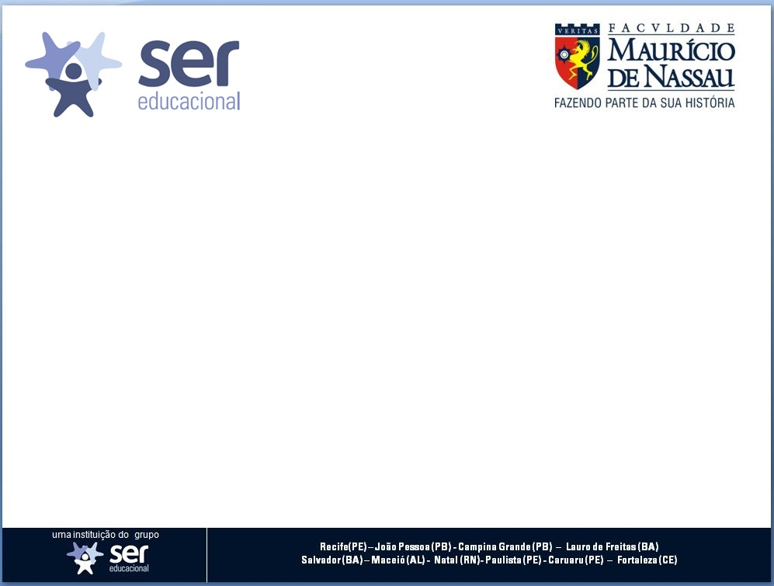
<Proxy> <Jonathan Emmanuel Cicero Ramos>
Curso: Análise e Desenvolvimento de Sistemas
Disciplina: Arquitetura para Computação Móvel
Professor: Rômulo Menezes Jr.
Seminário sobre padrões de projeto

Slide 2
Tópicos
Visão geral
Objetivos do padrão
Estrutura
Exemplo de código (trecho de código)
Consequências

Slide 3
Visão Geral
Proxy é um padrão de projeto de software classificado como padrão estrutural
aplicado a objetos. Sua principal intenção é fornecer um substituto ou marcador da localização de outro objeto para controlar o acesso a esse objeto.
Um proxy, em sua forma mais geral, é uma classe que funciona como uma interface para outra classe.

Slide 4
Objetivos
O Padrão Proxy é usado sempre que se precisa de um
acesso que seja mais versátil e sofisticado a um objeto.
Controla o acesso ao objeto original.
Controle do número de referências.
Verifica se o objeto real está bloqueado antes de ser acessado.
Mantém uma referência para o objeto real.
Pode ser responsável pela exclusão ou criação do objeto real.

Slide 5
Tipos de Padrão Proxy
O padrão Proxy adiciona um nível a mais para acessar um objeto. Este nível a mais tem muitos usos dependendo do tipo de proxy.
*Virtual Proxy – Melhora o desempenho criando objeto sob demanda.
*Protection Proxy - Controla o acesso ao objeto original.
*Remote Proxy - Pode omitir o fato do objeto real estar em um espaço de endereço diferente (Acesso remoto)

Slide 6
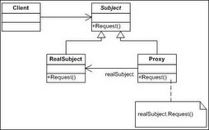
Estrutura

Slide 7
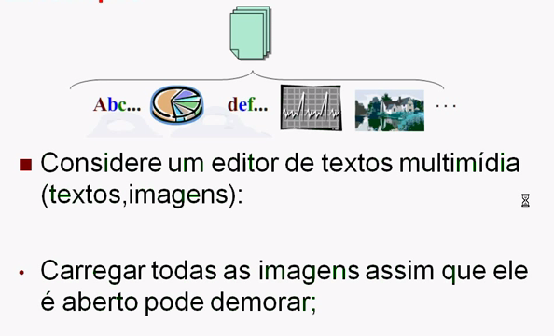
Exemplo

Slide 8
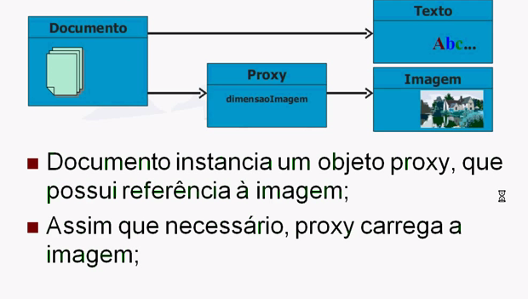
Solução

Slide 9
Vantagens / Desvantagem
Vantagens do Padrão Proxy
Adiciona um Nível de Separação.
Transparência na execução de carregamento de objetos.
Desvantagem do Padrão Proxy
Fatores externos como queda de rede, pode deixar o proxy inoperante

Slide 10
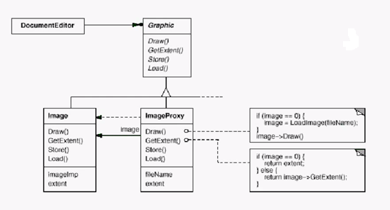
Diagrama de Classe do Exemplo

Slide 11
Consequências
O padrão proxy adiciona um nível a mais para acessar um objeto. Este nível a mais tem muitos usos dependendo do tipo de proxy.

